Slide 1
Объём прямоугольного параллелепипеда

Slide 2
Запомни эту формулу!
Для вычисления объёма прямоугольного параллелепипеда используют формулу:
V = a∙b∙c,
где a, b и c

Slide 3
Рассмотри несколько задач.

Slide 4


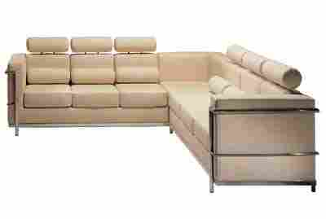
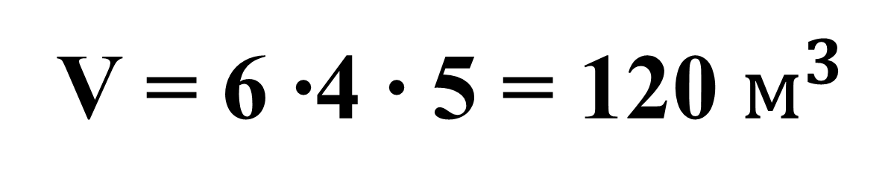
Воздуха ? м³
4м
5 м
6 м
V = 6 ∙4 ∙ 5 = 120 $м^{3}$
Notes:
№803. Математика 5 класс. Н.Я.Виленкин.

Slide 5
Задание:
Выполните необходимые измерения и вычислите объёмы прямоугольных параллелепипедов, которые вы сделали к уроку.

Slide 6
Физкультминутка
Рисуй глазами треугольник.
Рисуй глазами треугольник.
Теперь его переверни вершиной вниз.
И вновь глазами ты по периметру веди.
Рисуй восьмерку вертикально.
Ты головою не крути,
А лишь глазами осторожно ты вдоль по линиям води.
И на бочок ее клади.
Теперь следи горизонтально, и в центре ты остановись.
Зажмурься крепко, не ленись.
Глаза открываем мы, наконец.
Зарядка окончилась.
Ты – молодец!

Slide 7

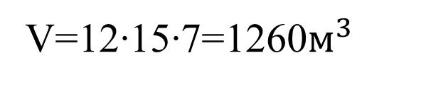
Задача
Определить объём кубика, если его измерения указаны на рисунке
7 м
15 м
12 м
V=12∙15∙7=1260$м^{3}$

Slide 8
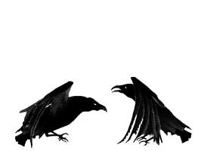
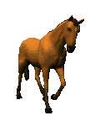


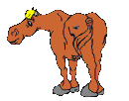

1м³ сена весит 6ц
высота
4 м
V-?
ширина
6 м
Длина 10 м
Notes:
№819. Математика 5 класс. Н.Я.Виленкин. Сарай, имеющий форму прямоугольного параллелепипеда, заполнен сеном. Длина сарая 10 м, ширина 6 м, высота 4 м. Найдите массу сена в сарае, если масса 10 м³ сена 6 ц.

Slide 9

Молодцы!

